Slide 1
Descripción general del conector AX0

Slide 2
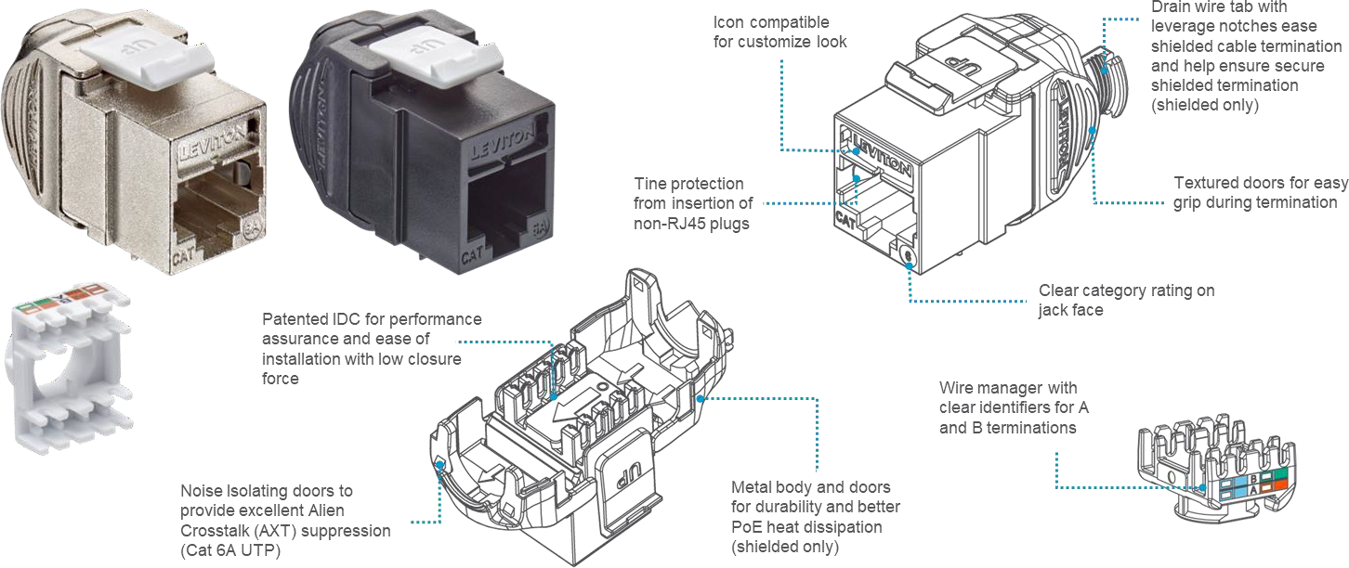
Conectores AX0 sin herramientas
Notes:
Tine protection…:Protección de pines contra la inserción de conectores que no son RJ-45
Icon Compatible…:Icono compatible para personalizar denominación
Drain Wire with…:Lengüeta de cable de drenaje con muescas de palanca que facilitan la terminación del cable blindado y ayudan a garantizar una terminación apantallada segura (solo blindada)
Textured doors…:Cuerpo rugoso para un fácil agarre durante la terminación
Clear Category…:Clara indicación de categoría en el frontal del conector
Icon compatible…:Icono compatible para personalizar denominación
Wire Manager…:Administrador de cables con identificadores claros para las terminaciones A y B
Patented IDC…:IDC patentado para garantizar el rendimiento y la facilidad de instalación con baja fuerza de cierre
Metal body:…:Cuerpo y puertos metálicos para mayor durabilidad y mejor disipación de PoE (solo blindados)
Noise isolating …:Puertos con aislamiento de ruido para proporcionar una excelente supresión de diafonía alienígena (AXT) (Cat 6A UTP)

Slide 3
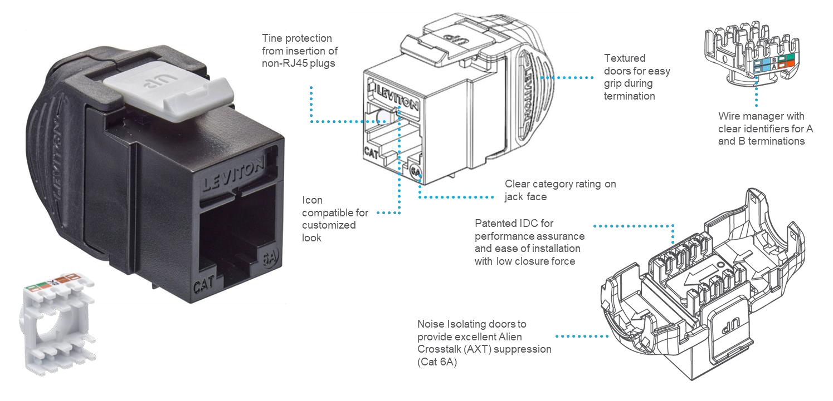
Conectores sin herramientas AX0 UTP
Notes:
Tine protection…:Protección de pines para la inserción de conectores que no son RJ45
Textured doors…Cuerpo rugoso para un fácil agarre durante la terminación
Clear category…:Clara indicación de categoría en el frontal del conector
Icon compatible…:Icono compatible para personalizar denominación
Wire manager…:Administrador de cables con identificadores claros para las terminaciones A y B
Patented IDC…:IDC patentado para garantizar el rendimiento y la facilidad de instalación con baja fuerza de cierre
Noise Isolating…:Puertos con aislamiento de ruido para proporcionar una excelente supresión de diafonía alienígena (AXT) (Cat 6A UTP)

Slide 4
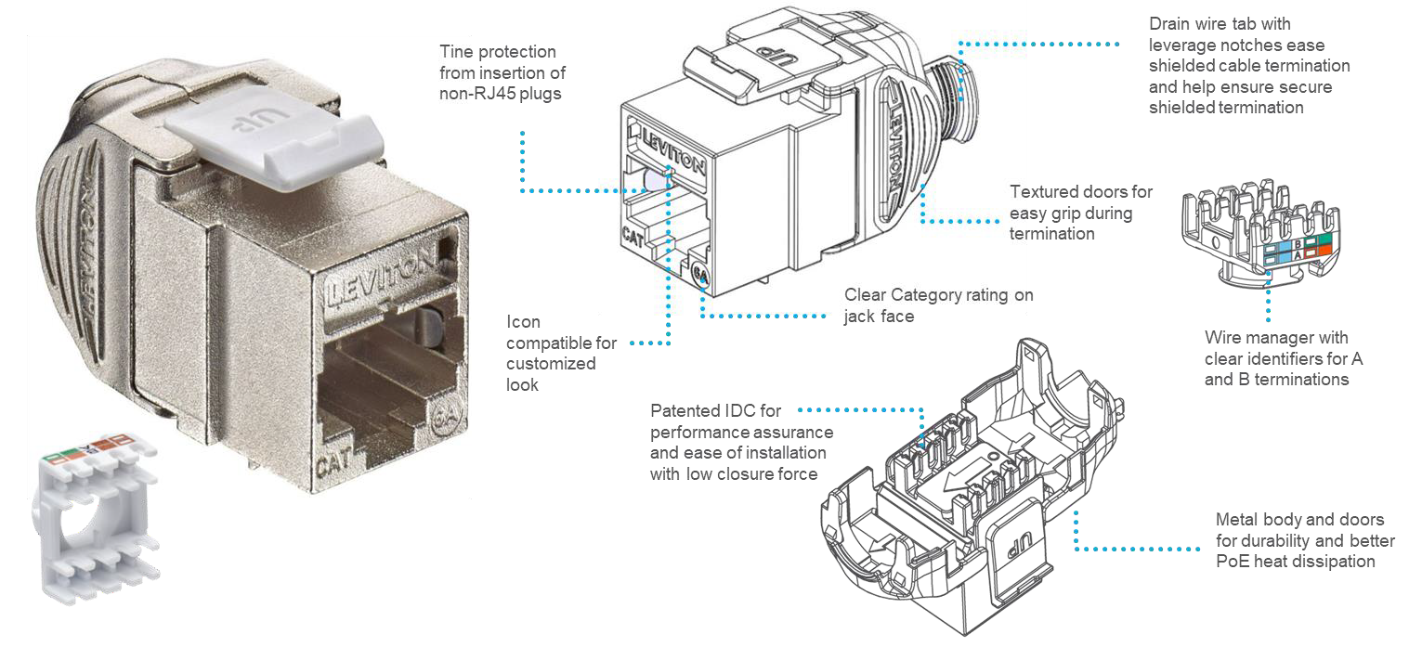
Conectores blindados AX0 sin herramientas
Notes:
Tine protection…:Protección de pines para la inserción de conectores que no son RJ45
Drain eire tab…:Lengüeta de cable de drenaje con muescas de palanca que facilitan la terminación del cable blindado y ayudan a garantizar una terminación apantallada segura (solo blindada)
Textured doors…:Cuerpo rugoso para un fácil agarre durante la terminación
Clear category…Clara indicación de categoría en el frontal del conector
Icon compatible..:Icono compatible para personalizar denominación
Wire manager…:Administrador de cables con identificadores claros para las terminaciones A y B.
Patented IDC…:IDC patentado para garantizar el rendimiento y la facilidad de instalación con baja fuerza de cierre
Metal body…:Cuerpo y puertos metálicos para mayor durabilidad y mejor disipación de PoE (solo blindados)

Slide 5
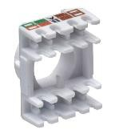
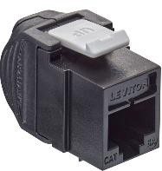
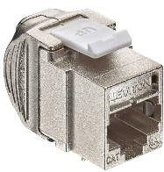
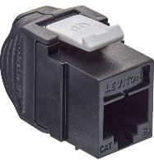
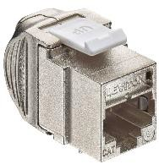
Características de AX0
Terminación unificada
Sistema común y acabado Unificado
No se requieren herramientas específicas
Método de terminación común para todos los conectores (Cat 6/6A UTP y blindado)
Terminación fácil y sencilla
Reduce la curva de aprendizaje del instalador
Cat 6A
UTP and Shielded
Cat 6
UTP and Shielded

Slide 6
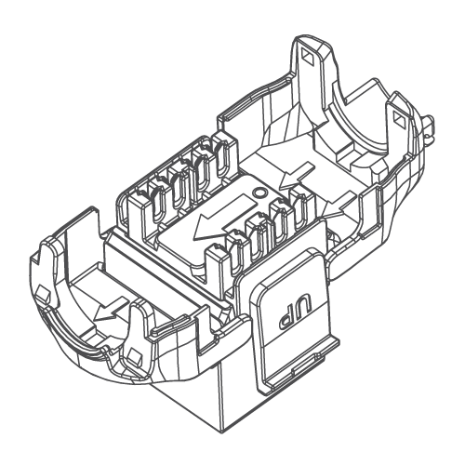
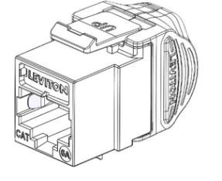
Características de AX0
Longevidad del sistema
Leviton IDC
Garantiza un rendimiento óptimo
Facilidad de instalación con poca fuerza de cierre
Patented IDC
Púas robustas
Protección mejorada de las púas
Garantizar la longevidad del sistema
Prolonga la vida útil de los conectores
Robust Tine
Notes:
Longevidad del sistema

Slide 7
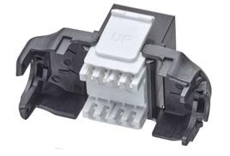
Características de AX0
Rendimiento avanzado
Puertos aislantes de ruido para Cat 6A UTP
Diseño exclusivo patentado de Leviton
Suprime la diafonía externa Mismos colores para el cuerpo y el puerto

Slide 8
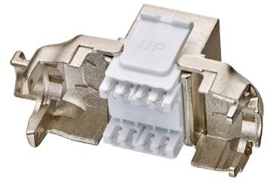
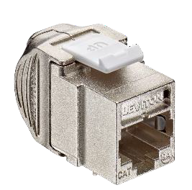
Características de AX0
Rendimiento avanzado
Lengüeta de drenaje con muescas de palanca para conector blindado
Facilidad de terminación de cable blindado
Garantía de terminación blindada segura
Contacto de pantalla de 360 grados
Lengüeta de alambre de drenaje

Slide 9
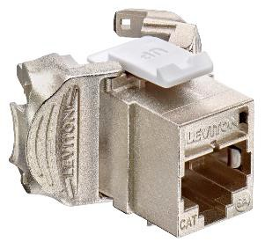
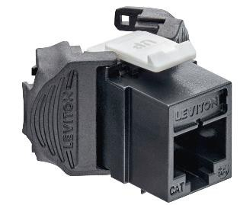
Características de AX0
Rendimiento de PoE
Soporta PoE de 100W
Verificado para cumplirIEC 60512‐99‐002 y soportar IEEE 802.3bt Tipo 4
Cuerpo metálico robusto para blindado
Diseño único de puerto Leviton para Cat 6A UTP

Slide 10
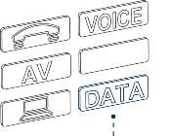
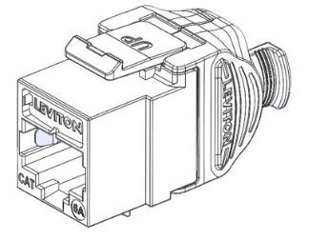
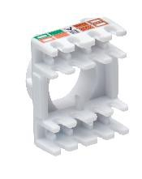
Características de AX0
Versatilidad
Iconos
Compatible con iconos intercambiables
Personalización de aplicaciones
Los iconos se venden por separado:
13 opciones de color
Marcaje de productos
Marcado claro de la categoría para una fácil identificación del producto
Administrador de cables fácil de leer
Identificadores claros para el cableado A y B
Diseño único de todos los conectores

Slide 11
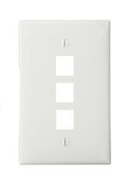
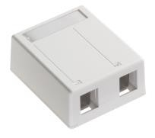
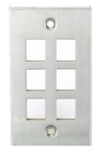
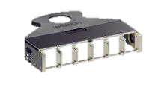
Características de AX0 Formato unificado

Slide 12
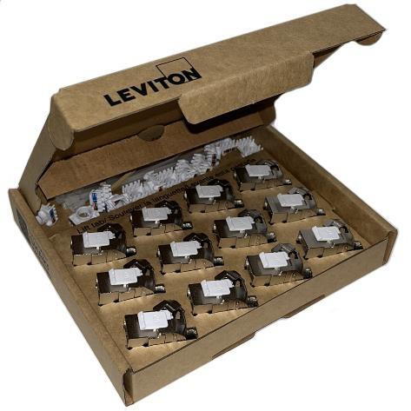
AX0 en Envases Sostenibles
100% Reciclable 12PK GREENPACK
Sostenible: 100% reciclable, reutilizable
Material verd1e: Sin plástico ni componentes de embalaje no reciclables
Eficiencia en el lugar de trabajo:Fácil distribución en el lugar de trabajo con todos los componentes en un solo embalaje
Facilidad de uso: Fácil de abrir y cerrar, y sacar componentes Implementación de red más rápida: proporciona un ahorro de tiempo significativo
Consistente para todos los conectores

Slide 13
Sistemas AX0

Slide 14
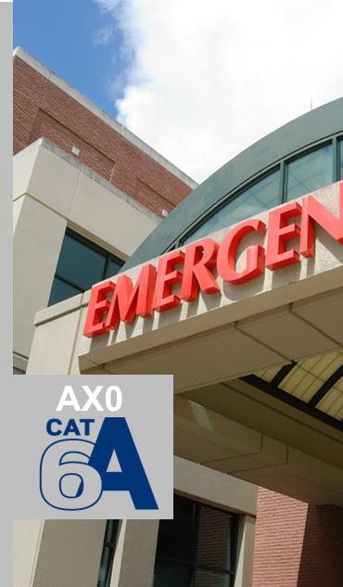
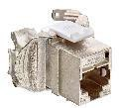
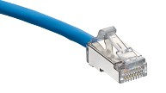
Sistema blindado AX0 Cat 6A
Sistema Cat 6A blindado con un alto nivel de seguridad y protección mejorada para redes sensibles
Rendimiento avanzado con margen de maniobra adicional
Proporcionan una excelente protección contra EMI/RFI (interferencia electromagnética/interferencia de radiofrecuencia)
Rendimiento sin errores de hasta 10 Gigabit Ethernet
Optimizado para la sostenibilidad medioambiental
IEEE 802.3 PoE Type 1, 2, 3, 4 (100 watts max)

Slide 15
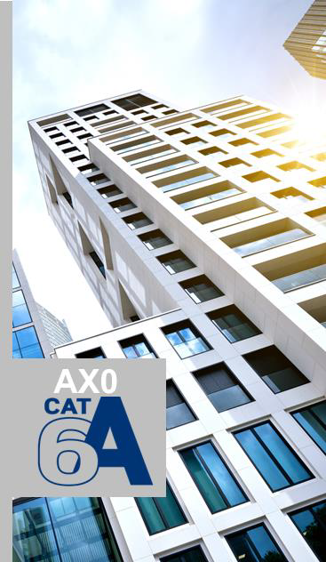
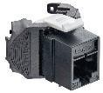
Sistema SST AX0 Cat 6A
Sistema Cat 6A con conector AX0 y cable SST para mejorar el rendimiento de la red 10GBASE-T
Proporciona supresión adicional de diafonía alienígena (AXT)
Rendimiento mejorado del sistema con margen adicional
Rendimiento sin errores de hasta 10 Gigabit Ethernet
Optimizado para la sostenibilidad medioambiental
IEEE 802.3 PoE Type 1, 2, 3, 4 (100 watts max)

Slide 16
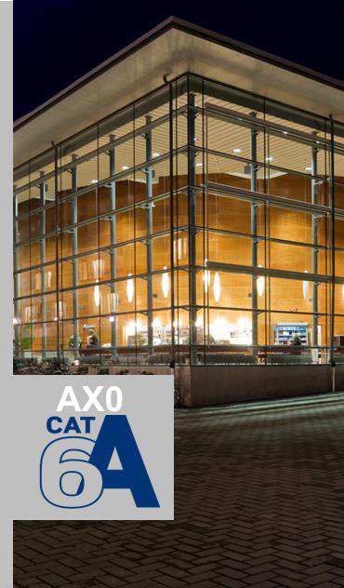
Sistema RDT AX0 Cat 6A
Sistema Cat 6A con conector AX0 y cable RDT, idóneo para redes de gran ancho de banda
Proporciona supresión adicional de diafonía alienígena (AXT)
Idóneo para actualizar el cableado Cat 5e y Cat 6 en rutas existentes o donde la capacidad de la ruta está limitada
Rendimiento sin errores de hasta 10 Gigabit Ethernet
Optimizado para la sostenibilidad medioambiental
IEEE 802.3 PoE Type 1, 2, 3, 4 (100 watts max)

Slide 17
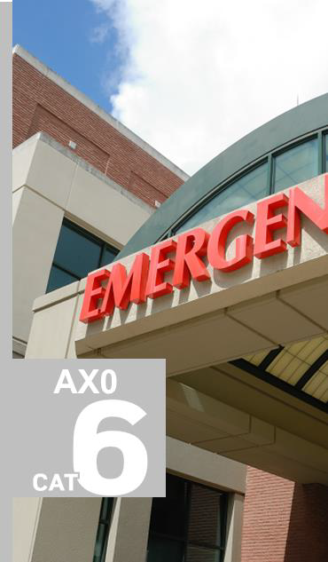
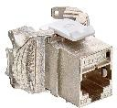
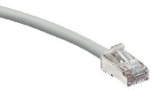
Sistema blindado AX0 Cat 6
Rendimiento Cat 6 blindado con un alto nivel de seguridad para redes sensibles
Rendimiento mejorado para admitir de forma fiable Gigabit Ethernet en entornos de alto ruido
Excelente inmunidad a EMI/RFI
Rendimiento sin errores de hasta 1 Gigabit Ethernet
Optimizado para la sostenibilidad medioambiental
IEEE 802.3 PoE Type 1, 2, 3, 4 (100 watts max)

Slide 18
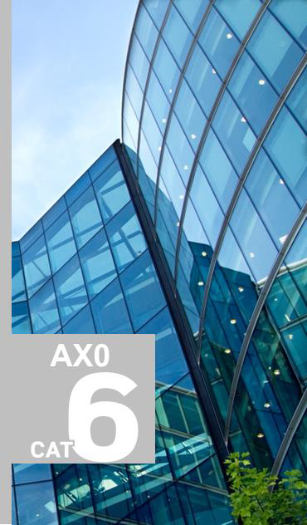
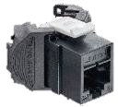
Sistema UTP AX0 Cat 6
Sistema Cat 6 con conectores AX0 y cables Cat 6 para un rendimiento y un valor sólidos
Rendimiento mejorado para admitir de forma fiable Gigabit Ethernet
Proporciona el ancho de banda necesario para aplicaciones multimedia, de banda ancha y de vídeo
Rendimiento sin errores de hasta 1 Gigabit Ethernet
Optimizado para la sostenibilidad medioambiental
IEEE 802.3 PoE Type 1, 2, 3, 4 (100 watts max)

Slide 19
Ventajas clave de Leviton AX0 Maximice su inversión general en infraestructura: ROII
Característica | Beneficio
Diseño de Leviton con característica patentada que ofrece robustez física, rendimiento eléctrico a largo plazo e instalaciones simplificadas | Rendimiento e instalaciones mejorados
Excelente rendimiento del sistema | Mejor rendimiento de la red y fiabilidad a largo plazo sin preocupaciones
Servicio al cliente y plazos de entrega líderes en la industria | Mejora del tiempo de implementación del proyecto
Opciones de sistema de cobre para elegir | Una única empresa suministradora para todas sus necesidades de redes actuales y emergentes
Versatilidad del producto con opciones de iconos | Flexible y personalizado en función de las necesidades de las aplicaciones

Slide 20
Notes:
Outstanding…: Excelente retorno de la inversión en infraestructura
The industry…:El mejor servicio y soporte de la industria
Commited…:Comprometidos con los clientes y el medio ambiente
Quality & performance…: Calidad y rendimiento en cada solución
A Culture…: Una cultura de ingenio e innovación

